Slide 1

Välkomna!

Slide 2
Föräldramöte Team 13
Dagordning:
Organisation
Truppen
Föräldragrupp/Sponsorgrupp
Istider/Kickoff
Träningsupplägg
Spelformer
Sammandrag
Cupplanering/Classe Cup
Ekonomi
Kommunikation
Policy Selectverksamhet
Övrigt från ledarna
Övriga frågor

Slide 3
Organisation
Lagledning:
Huvudtränare: Per Joelsson (Målvaktstränare) Webansvarig: Erik Adamsson
Assisterande: Erik Andersson Material/Slipning: Mikael Lundin, Andreas Lind
Lagledare: David Kallin Kassör: Nina Fajers
Sammandragsgrupp: Torbjörn Tervahauta, Robert Zürner
Daniel Nilsäter
Ledare på is:
Per Joelsson (planerar träningar)
Mikael Lundin Torbjörn Tervahauta
Erik Adamsson Jesper Perjus-Lind
Daniel Nilsäter Thomas Nyström
Andreas Lind Erik Andersson
David Kallin Robert Zurner
Tobias Larsson

Slide 4
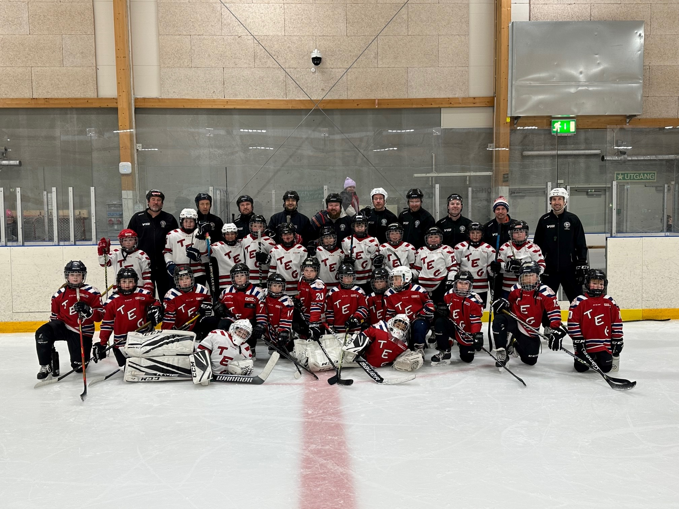
Truppen
32 utespelare och 2 målvakter (August och Alfred S)
Har ytterligare en mv-utrustning
Meddela Per muntligen eller via mail om vilka fler som vill stå i mål.

Slide 5
Föräldragruppen
Niklas Björner, Erik Olsson, Andreas Vestman, Dennis Iskasson, Nina Fajers
Försäljning/Jobb?
Ansvarsområden: Sammandrag, matchvärdar, försäljning, sek, lagavslutning
Arbetsgrupper
Bemanning av Nolia kiosken Lördag-Söndag – V3 och V10
Vi arrangerar Classe cup 23 Mars?
Ekonomi – Nina Fajers
Övrigt
Förpliktelse i de åtaganden som varje förälder tilldelas.

Slide 6
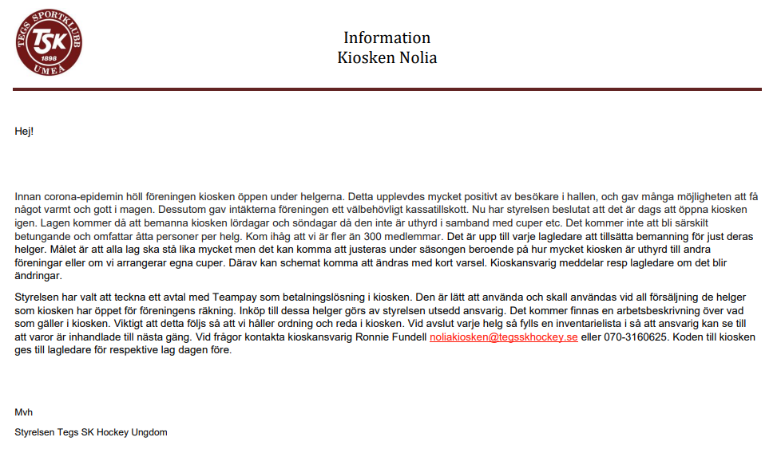
Bemanning av Noliakiosken V40 och V4
.

Slide 7
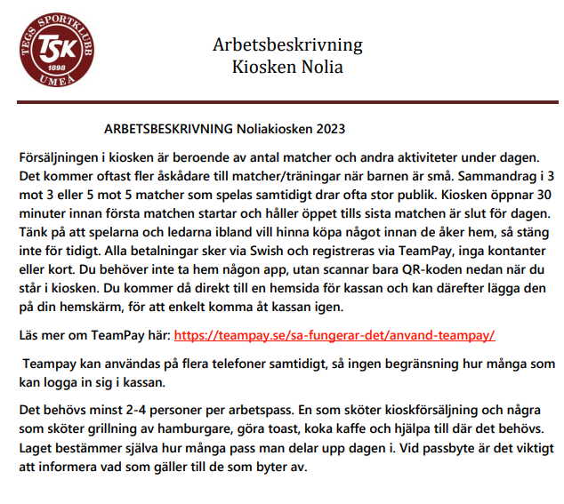
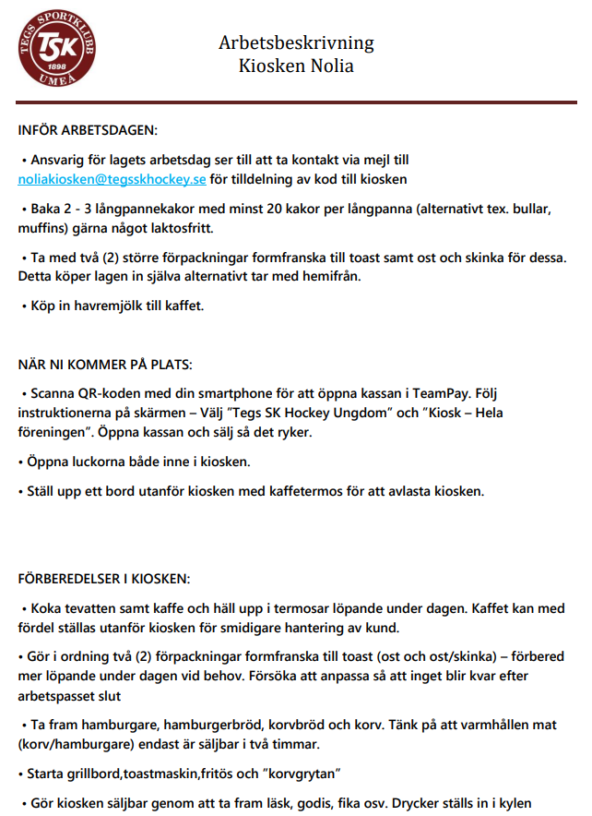
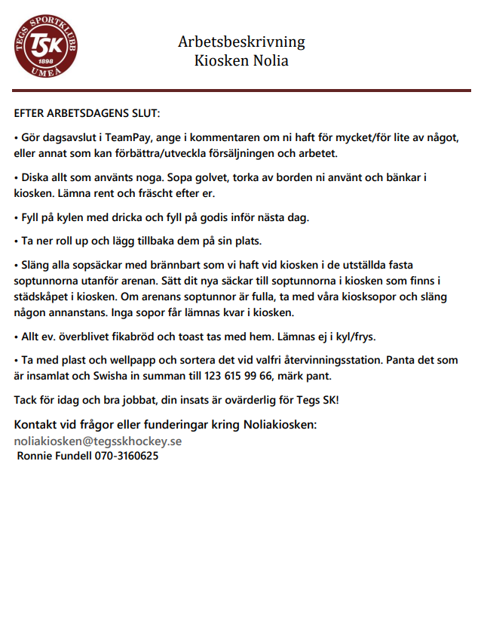

Slide 8
Istider
Tilldelade tider är på Nolia:
Måndag 16:00-17:00
Onsdag 18:15-19:15
Söndag 16:30-18:00
Vi försöker vara på plats 20 min före.
Försäsongskickoff i Nordmaling Lördag 14 Oktober
Ispass 1: 10:15-11:15
Lunch (medtagen): 11:30-12:00
Sporthall: 12:15-13:15
Ispass 2: 14:00-15:00

Slide 9
Träningsupplägg
Uppvärmning
  Målvakter
  Skridskoteknik/Positionering/Rörelse
Träningsupplägg
  Förberedda träningar utifrån antalet anmälda
  Stationsövningar
  Passning/teknik/skott/skridskoteknik/ spel i olika former
Vi kommer att jobba med proaktiva aktiviteter för att få barnen att bryta kända mönster och umgås med varandra utanför bekantskapskretsen.
Ex. Indelning träningar / matcher, kövändningar på träningar osv.. I syfte att skapa lika värde och inkludera alla.
Likaså jobba med beteenden inom laget för att skapa en gemensam värdegrund.
Vi vill att föräldrar, släkt och vänner väntar utanför omklädningsrummet.

Slide 10
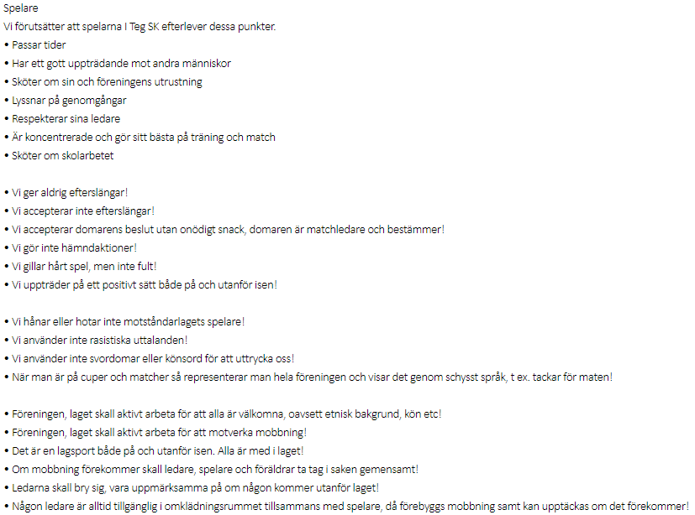
Spelarmöte före träningen – Info från TSK - Röda tråden

Slide 11
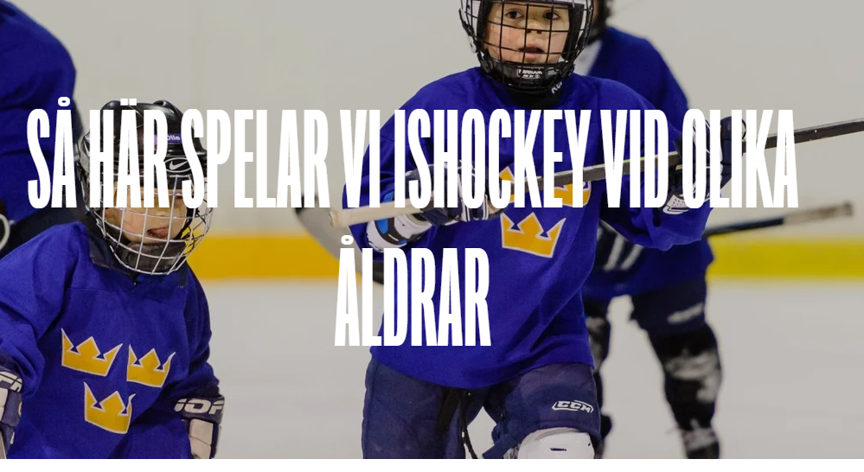

Slide 12
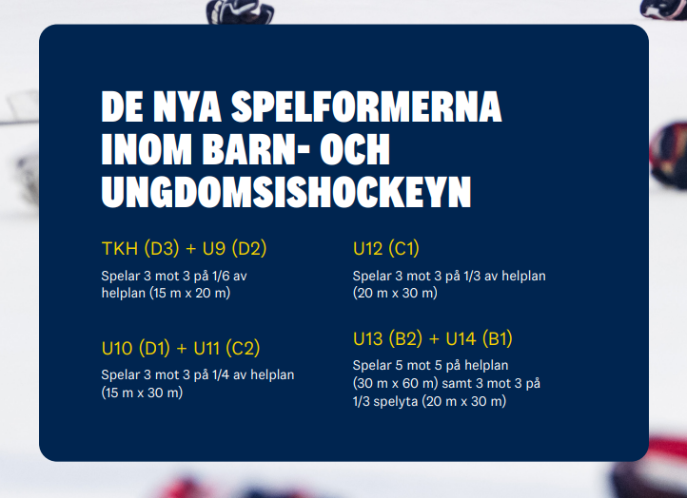
Spelformer U11

Slide 13
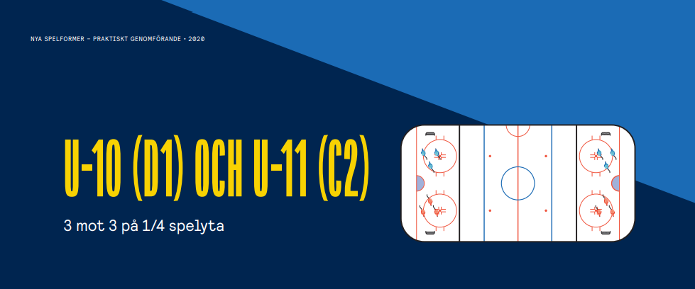
Spelformer
Hemmanplansmodellen
Matcherna spelas på 1/4 spelplan som är 15 meter x 30 meter och delas av med en provisorisk sarglösning.
3 mot 3
Pipbyten
Jaktstraffar
Fördelar:
Ger möjlighet till aktivt deltagande
Ger fler passningar

Slide 14
Sammandrag
Vi avser att ha 5 lag anmälda
Vilka lag ska vi möta? Vännäs, Vindeln, Björklöven, Lycksele, Åsele och Vilhelmina
När?
Prel speldatum:
- Vännäs 22 oktober
- Lycksele 12 november
- Åsele 25-26 november (Eventuellt åker vi hit, gör vi inte det kommer vi åka till Åsele eller Vilhelmina efter jul)
- Löven 3 december
- Tegs SK 17 december (Vi arrengerar)
Svara på resp kallelse i tid.

Slide 15
Cupplanering, Classe cup 23/3
Föräldrargruppen - Cupgeneral/er behövs
David Kallin har har bokat bägge noliahallarna från ca 09.30-20.00 samt förberett och registrerat en cupsida på cuponline. Fyll på med information där.
Facebooksida?
Lunch, mellis o middag?
Bra tillfälle att stärka lagkassan!
Hur många lag ska bjudas in?
Hur många matcher/lag
Vad ska avgifterna ligga på?
Till lotteriet kommer Classe fixa priser. Vi kommer dela på dessa med Tegs SK U
Nedan var avgifter förra säsongen:
Lagavgift: 1500 kronor per lag, två ledare ingår. Extra ledare för 150 kronor/st.
Deltagaravgift: 350 kronor per spelare. Om ett lag anmäler färre än 10 spelare, betalar man för minst 10 spelare. I avgiften ingår en dag med roliga hockeymatcher samt lunch, mellanmål och middag.
Kostnader
Hallhyra 6500 kr
Domare
Mat (någon som har förslag på catering till bra pris?)
Intäkter
Lagavgift
Spelaravgift
Lotteri
Kiosk
Sponsorer?

Slide 16
Ekonomi
Vilka mål vill vi sätta upp?
Kortsiktigt mål:
Ev laghoodie med sponsring för spelare till reducerat pris?
Långsiktigt mål:
Cuper?
Nordamerika U15?
Andra aktiviteter som vi kan göra med laget?

Slide 17
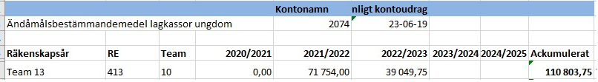
Ekonomi

Slide 18
Kommunikation
Ledning:
Lagledare
Huvudtränare
Föräldragrupp
Bytt till SportAdmin (Nytt för i år)
Använd appen
Kalender
Enkelt att svara (svara så snabbt som möjligt)
Whatsapp (föräldrar/föräldragruppen
Enkel och snabb kommunikation
Används av de flesta lag
Vill vi använda detta?

Slide 19
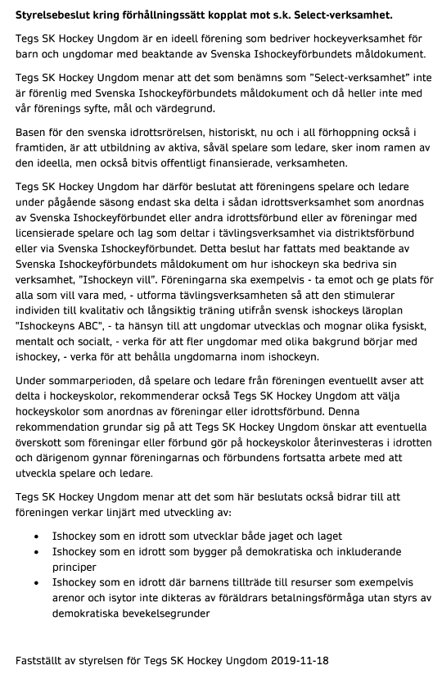
Select-verksamhet

Slide 20
Övrigt från tränarna
Tips! Dubbla skridskor vid uteis på skolan eller på fritiden.
Inget godis/söta drycker vid matcher, bara efteråt.
Helst inga mobiler / paddor vid träning och match – umgås lära känna
Samling i omklädningsrum innan träning – skapar sammanhållning
Ordning i skrubb och omklädningsrum (egna och lagets material)

Slide 21
Övriga frågor?

Slide 22
Tack för ikväll!

